Slide 1


गणक तालिम
मितिः २०७८ कार्तिक १३
पहिलो सत्र
प्रस्तुतिका विषय
जनगणनाको परिचय, उद्देश्य, महत्व तथा संक्षिप्त इतिहास
जनगणना सञ्चालनको कानूनी प्रावधान तथा गोपनियता, जरिवाना र सजाय
संगठन संरचना र समन्वय संयन्त्र
गणकको काम, कर्तव्य र जिम्मेवारी
प्रश्नावली भर्दा अपनाउनु पर्ने नियमहरु
अन्तर्वार्ता सञ्चालनका आधारभूत नियमहरु,
1

Slide 2

सन्दर्भ सामाग्री
गणना पुस्तिका
भाग १(जनगणनाको परिचय) - अनुच्छेद १.१ देखि १.९ सम्म
भाग २(जनगणना सञ्चालनको कानुनी प्रावधान) - अनुच्छेद २.१ देखि २.१५ सम्म
भाग ३(गणकले गर्नु पर्ने काम र दायित्व) - अनुच्छेद ३.१ देखि ३.९ सम्म

Slide 3

जनगणनाको परिचय
“जनगणना” मा देशभित्र अक्सर बसोबास गरेका सबै परिवार र परिवारमा अक्सर बस्ने व्यक्तिहरूको विवरण संकलन गरिन्छ,
“जनगणना” तोकिएको समय अवधि भित्र गरिन्छ ।
“जनगणना” सबै परिवारको घरदैलोमा पुगेर गरिन्छ ।
राष्ट्रिय जनगणना २०७८ मा जनगणना २ चरणमा गरिन्छः
पहिलो चरणः भदौ ३० देखि असोज १८ – सुपरिवेक्षकबाट सम्पन्न भइ सकेको छ ।
दोस्रो चरणः कार्तिक २५ देखि मंसिर ९ – गणकले गर्नु पर्ने ।
3

Slide 4
जनगणनाको उद्देश्य
  जनसंख्या व्यवस्थापनका लागि आवश्यक आवधिक जनसांख्यिक तथ्याङ्क उपलब्ध गराउने,
  लोककल्याणको लागि नीति, योजना तथा कार्यक्रम तर्जुमा गर्न र अनुगमन तथा मूल्याङ्कन गर्न जनसांख्यिक तथ्याङ्क उपलब्ध गराउने ।
4

Slide 5
नेपालमा जनगणनाको संक्षिप्त इतिहास
नेपालमा वि.सं. १९६८ (सन् १९११) देखि जनगणना गर्ने काम शुरु भएको हो ।
प्रत्येक १०/१० वर्षको अन्तरमा जनगणना सञ्चालन हुँदै आएको छ ।
वि.सं. २०७८ को राष्ट्रिय जनगणना नेपालको बाह्रौं र वि.सं. २०७२ मा जारी भएको नेपालको संविधान बमोजिमको संघीय प्रणालीको पहिलो जनगणना हो ।
जनगणना आर्थिक स्रोत साधन र जनशक्ति परिचालनको हिसाबले राष्ट्रव्यापी एक महाअभियान हो ।
वि.सं. २०१५ मा केन्द्रीय तथ्याङ्क विभागको स्थापना भए पश्चात जनगणनाको कार्य विभागले सञ्चालन गर्दै आएको छ ।

Slide 6

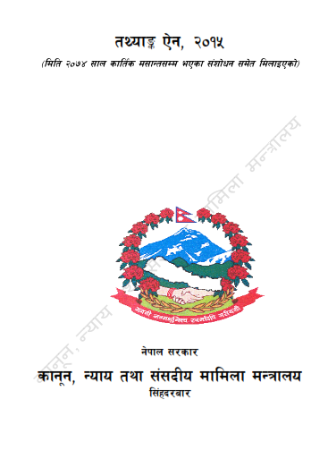

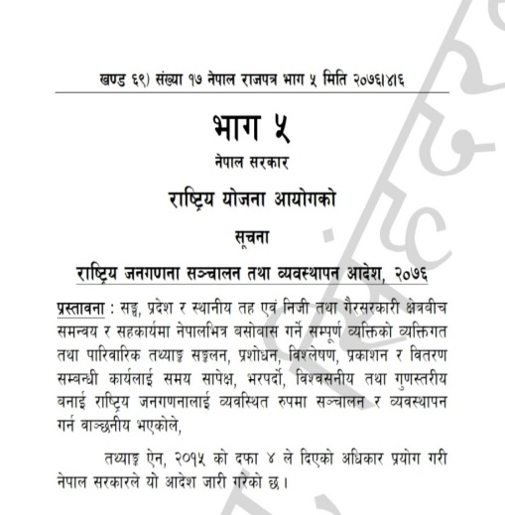
जनगणना सञ्चालनको कानूनी प्रावधान
राष्ट्रिय जनगणना सञ्चालनका लागि मूख्य कानूनी तथा नीतिगत
आधार देहाय बमोजिम रहेका छन् ।
  नेपालको संविधान
  तथ्याङ्क ऐन, २०१५; तथ्याङ्क नियमहरु, २०४१
  राष्ट्रिय जनगणना सञ्चालन तथा व्यवस्थापन आदेश, २०७६
  राष्ट्रिय जनगणना सञ्चालन निर्देशिका, २०७७
(क्रमशः)

Slide 7

जनगणना सञ्चालनको लागि भएका कानूनी आधार अन्तर्गतका
केही महत्वपूर्ण कुराहरु
तथ्याङ्क ऐनले केन्द्रीय तथ्याङ्क विभागका महानिर्देशकलाई तथ्याङ्क संकलनका लागि कर्मचारी खटाउने अधिकार दिएको छ ।
विवरण सङ्लन गर्ने जो कोहीले कसैको पनि गोपनियता भङ्ग हुने गरी व्यक्तिगत पहिचान हुने विवरण सार्वजनिक गरेमा ऐनबाट कारवाही हुन्छ ।
मागेको विवरण नदिएमा वा दिन इन्कार गरेमा वा विवरण नदिनु भनी प्रचार प्रसार गरेमा त्यस्ता व्यक्तिलाई जरिवाना र सजाय हुन्छ ।
व्यक्ति तथा संस्थाले तोकिएको विपरित आचरण गरेमा ऐनद्वारा कारवाही हुन्छ ।
(गणना पुस्तिकाको अनुसुची १० – पेज १८२ देखाई मुख्य मुख्य कुरा पढेर सुनाउने )

Slide 8
गणना विधि
अक्सर बसोबासका आधारमा व्यक्तिहरुको गणना गरिने, (अक्सर बसोबास अर्को कक्षामा)
सुपरिवेक्षक तथा गणकहरू हरेक घरदैलोमा पुगी परिवारमूली वा परिवारको जानकार सदस्यसँग प्रत्यक्ष अन्तर्वार्ता गरी तथ्याङ्क संकलन गरिने,
काठमाण्डौं उपत्यकाका केही स्थानहरूमा ट्याबलेट प्रयोग गरी तथ्याङ्क संकलन गरिने,
बाँकी स्थानमा कागजी प्रश्नावली मार्फत तथ्याङ्क संकलन गरिने,
विदेशस्थित कुटनीतिक नियोगहरूमा कार्यरत नेपालीहरूको गणना र्इसेन्सस मार्फत हुने,
परिवारमा अनुपस्थित (बिदेशमा रहेका) सदस्यहरूको अनुपस्थिति सम्बन्धी केही विवरण संकलन गरिने, तर विस्तृत विवरण संकलन गर्नु नपर्ने,
घर ठेगान नभएका व्यक्तिहरूको गणना मंसिर ९ गते मात्र गरिने ।

Slide 9
राष्ट्रिय जनगणना २०७८ को संगठन संरचना (कार्यकारी)
राष्ट्रिय योजना आयोग
केन्द्रीय तथ्याङ्क विभाग
प्रदेश जनगणना कार्यालय (७) + जिल्ला जनगणना कार्यालय (८०)
स्थानीय जनगणना कार्यालय (३४९)
सुपरिवेक्षक
गणक

Slide 10
राष्ट्रिय जनगणना २०७८ को समन्वय संयन्त्र (सल्लाहकारी)
जिल्ला जनगणना समन्वय समिति
संयोजकः प्रमुख जिल्ला अधिकारी, जि.प्र.का.
संयोजकः प्रमुख प्रशासकीय अधिकृत वा निजले तोकेको अधिकृत
स्थानीय जनगणना समन्वय समिति
वडास्तरीय सहजिकरण समिति
संयोजकः वडा अध्यक्ष

Slide 11
गणकको काम, कर्तव्य र अधिकार
राष्ट्रिय जनगणना सञ्चालन तथा व्यवस्थापन आदेश, २०७६ अनुसार गणकको काम, कर्तव्य र अधिकारः
आफूलाई खटाइएको स्थानमा गई मुख्य प्रश्नावली तोकिएको समयभित्र भर्ने ।
भरिएको मुख्य प्रश्नावली फारामको गोपनियता कायम गरी सुरक्षा गर्ने ।
सुपरिवेक्षकले तयार गरेको घरपरिवार सुचीकरण उतार सुची अनुसार कुनै पनि परिवार नछुटाई मुख्य प्रश्नावली भर्ने ।
सुचीकरणको समयमा कुनै परिवार छुटेको पाएमा त्यस परिवारको पनि मुख्य प्रश्नावली भर्ने ।
कुनै परिवार वा व्यक्तिको दोहोरो गणना नगर्ने ।
जनगणना अधिकारीले तोकेका अन्य कार्य गर्ने ।

Slide 12

गणकको विस्तृत कार्य विवरण
गणना शुरू हुनु पूर्वका कार्यहरु
गणक तालिममा सक्रिय सहभागी हुने,
गणना पुस्तिका पूर्ण रूपले अध्ययन गरी प्रश्नावलीका प्रश्नहरूको अर्थ, परिभाषा एवं गणना विधिका बारेमा पूर्ण जानकारी प्राप्त गर्ने,
लैङ्गिक समानता तथा सामाजिक समावेशी सन्दर्भ पुस्तिकाको अध्ययन गर्ने,
घर तथा घरपरिवार सूचीकरण उतार फाराम बुझ्ने तथा उक्त फारामको प्रयोगका बारेमा जानकार हुने,
गणना सामाग्रीहरू बुझ्ने,
आफ्नो कार्यक्षेत्रको बारेमा पूर्ण जानकार हुने,
गणना अवधि तथा गणना पश्चात गर्नुपर्ने सबै कामहरूका बारेमा जानकार हुने ।
(क्रमशः)

Slide 13
गणकको विस्तृत कार्य विवरण
गणनाको समयका कार्यहरु
आफ्नो कार्यक्षेत्रभित्र अक्सर बसोबास गर्ने हरेक घरदैलोमा पुगी सम्बन्धित परिवारमूली वा परिवारको अधिक जानकार सदस्यबाट विवरण संकलन गर्ने,
सुपरिवेक्षकबाट प्राप्त गरेको सूचीकरण उतारमा भएको परिवारको विवरण अनुसार क्रमैसँग विवरण संकलन गर्ने,
प्रश्नहरू सिलसिलेवार सोध्ने र उत्तरहरूको सामञ्जस्यता सम्बन्धमा विशेष ध्यान दिने,
आफ्नो कार्यक्षेत्र भित्र अक्सर बसोबास गर्ने कोही पनि व्यक्ति तथा परिवार गणनामा नछुटेको यकिन गर्ने,
सुपरिवेक्षकसँग सम्पर्कमा रही रहने, संकलित विवरणहरू सुपरिवेक्षकलार्इ जाँच गर्न दिने र सुरक्षित राख्ने,
तथ्याङ्क संकलनका क्रममा केही समस्या परेमा सुपरिवेक्षकमार्फत सम्बन्धित स्थानिय जनगणना कार्यालयमा अबिलम्ब जानकारी दिने ।
(क्रमशः)

Slide 14

गणकको विस्तृत कार्य विवरण
गणना पश्चातका कार्यहरु
गणनाको अन्तिम दिन अर्थात २०७८ मंसिर ९ गते घर ठेगान निश्चित नभएका व्यक्तिहरू जस्तैः जोगी, फिरन्ते, सडकमा बस्ने व्यक्तिको गणना गर्ने र अन्यत्रबाट गणना नगराउन भन्ने,
गणना अवधिमा जन्म, मृत्यु, विवाह, बसाइँसरार्इका कारणले थपघट भएको परिवार वा व्यक्तिको गणना अद्यावधिक गर्ने,
गणना कार्य समाप्त भएपछि गणक स्वयंले भरिएका प्रश्नावलीहरु सहीरुपमा भरेको सुनिश्चतताको लागि रुजु गर्ने, सच्याउनु पर्ने भएमा यकिन गरी तुरुन्त सच्याउने,
कुनै विवरण भर्न छुट भएको छ भने तुरुन्त सम्बन्धित परिवारमूलीलाई भेटी फाराम भर्ने,
प्रश्नावली बुकका कभर पेज भर्ने,
कन्ट्रोल फाराम भर्ने र भरिएका तथा नभरिएका सबै प्रश्नावली फारामहरू सुपरिवेक्षक मार्फत सम्बन्धित स्थानीय जनगणना कार्यालयमा बुझाउने ।

Slide 15
गणकले गर्नुपर्ने कामको मार्गदर्शन
गणना पूर्व
(कार्तिक १३ देखि २४ सम्म)
  गणक तालिममा भाग लिने ।
  सुपरिवेक्षकलार्इ भेट्ने र मोबाइल नम्बर लिने ।
  स्थानीय जनगणना कार्यालयबाट गणना सामग्रीहरू बुझ्ने ।
  सुपरिवेक्षकबाट गणना क्षेत्र नक्सा तथा उतारफाराम लिने ।
  सुपरिवेक्षकबाट गणना कार्यक्षेत्रमा बसोबास गर्ने व्यक्तिहरूको बारेमा जानकारी लिने ।
  गणना अवधि र गणना पश्चात गर्नुपर्ने कामका बारेमा पूर्ण जानकार हुने ।
  गणना पुस्तिका पुनः अध्ययन गरी गणना गर्ने विधि, अवधारणा र परिभाषामा स्पष्ट हुने ।
गणनाको समयमा
(कार्तिक २५ देखि मंसिर ९ सम्म)
कार्यक्षेत्रमा गर्इ कार्ययोजना बमोजिम कार्तिक २५ गते गणना कार्य सुरु गर्ने ।
कार्तिक २६-२७ गतेसम्ममा आफुले भरेका मुख्य प्रश्नावली सुपरिवेक्षकलार्इ देखाई सही तरिकाले भरेको निश्चित गर्ने ।
दैनिक कार्यप्रगति सुपरिवेक्षकलार्इ उपलब्ध गराउने ।
भरिएका प्रश्नावलीहरू सबै रूजु गर्ने ।
मंसिर ९ गते आफू खटिएको स्थानमा घुमन्ते फिरन्ते र निश्चित बासस्थान नभएका कोही व्यक्ति भेटिएमा गणना गर्ने
जन्म, मृत्यु वा बसाइँसरार्इका कारण कुनै परिवारको विवरण थप घट गर्नुपर्ने भए गर्ने ।
आफ्नो कार्यक्षेत्रमा गणनाबाट कोहि नछुटेको तथा कोहि नदोहोरिएको एकिन गर्ने ।
गणना पश्चात
(मंसिर १०-१२)
प्रश्नावली बुकको कभर पेज भर्ने ।
कार्य सम्पन्नता फाराम तथा कन्ट्रोल फाराम भर्ने ।
भरिएका मुख्य प्रश्नावलीहरू तथा प्रयोग नभएका प्रश्नावलीहरू सुपरिवेक्षक मार्फत सम्बन्धित स्थानीय जनगणना कार्यालयमा बुझाउने ।
गणना क्षेत्र नक्सा, उतार फाराम सुपरिवेक्षकमार्फत सम्बन्धित स्थानीय जनगणना कार्यालयमा बुझाउने ।
बुझाउनु पर्ने अन्य सामग्रीहरू सम्बन्धित स्थानीय जनगणना कार्यालयमा बुझाउने ।

Slide 16
प्रश्नावली भर्दा अंक र अक्षर कसरी लेख्ने तथा भर्नु नपर्ने ठाउँमा के गर्ने ?
फाराम भर्दा कोड लेख्न भनिएको ठाउँमा दिइएको कोड नम्बर राख्नुपर्दछ ।कुनै कोड प्रश्नसँगै दिइएको हुन्छ भने कुनै गणना पुस्तिकाको अन्त्यमा हुन्छ ।
उत्तर लेख्ने ठाउँमा केरमेट नगरी अक्षर नेपालीमा र अंक अंग्रेजीमा (0,1,2,3,4,5,6,7,8,9) स्पष्टसँग लेख्नुपर्दछ ।
प्रश्नावली फाराम भर्दा नीलो मसी भएको डट्पेन प्रयोग गर्नुपर्दछ ।
प्रश्नावली फारामहरू भर्दा कुनै बिशेष उमेर समूहका व्यक्तिहरूलाई सोध्नु नपर्ने प्रश्नहरूका महलमा सोध्नु पर्ने नपर्ने एकिन गरी तेर्सो धर्को (—) तान्नुपर्दछ । जस्तै पाँच बर्षभन्दा कम उमेरका लागि शिक्षासम्बन्धी प्रश्नहरु, १० बर्षभन्दा कम उमेरका लागि बैबाहिक स्थिति र आर्थिक क्रियाकलापसम्बन्धी प्रश्नहरु सोध्नु नपर्ने भएकोले सम्बन्धित व्यक्तिको महलमा तेर्सो धर्को (—) तान्नुपर्दछ ।

Slide 17
अन्तर्वार्ता सञ्चालन गर्दा ध्यान दिनु पर्ने कुराहरु
जनगणनामा प्रत्यक्ष अन्तर्वार्ताको आधारमा विवरण संकलन गरिन्छ ।
गणकले प्रश्न गरेको आधारमा परिवारमूली वा उत्तरदाताले जवाफ दिने गर्दछन् ।
त्यसैले तथ्याङ्क संकलन गर्न जाँदा गणकहरूले राष्ट्रिय जनगणना सञ्चालन तथा व्यवस्थापन आदेश, २०७६ मा उल्लेख भए अनुसारको आचरण पूर्णरुपमा पालना गर्नु पर्दछ ।
आफ्नो स्वभाव, भेषभूषा, आनीबानी साथै अरु व्यक्तिसँग गर्ने व्यवहारमा संवेदनशीलता अपनाउन आवश्यक छ ।
त्यसैगरी गणकले समुदायमा हुने महिला, पुरूष, यौनिक तथा लैङ्गिक अल्पसंख्यक, आर्थिक तथा सामाजिक रुपले पछि परेका व्यक्ति, फरक भाषाभाषी तथा संस्कृतिका मानिसहरू, अपाङ्गता भएका व्यक्तिहरू, ज्येष्ठ नागरिक, विभिन्न जातजाति लगायतका सबैसँग राम्रो व्यवहार र कुराकानी गर्नुपर्दछ ।

Slide 18
अन्तर्वार्ता सञ्चालन गर्दा ध्यान दिनु पर्ने कुराहरु
गणक तथा सुपरिवेक्षकको अन्तरवार्ता गर्दाको व्यवहार तथा व्यक्तित्वले उत्तरदातावाट सही विवरण लिन सकारात्मक प्रभाव पार्दछ । गणना पुस्तिका पेज नं १२ बाट पढेर सुनाउनेः
(क) आफ्नो परिचय दिने र आएको उद्देश्य बताउने ।
(ख) नम्र र धैर्यतापूर्वक प्रश्न सोधी उत्तर लिने ।
(ग) आफ्नो व्यक्तित्व तथा सरसफाईमा ध्यान दिने
(घ) निष्पक्ष भइ प्रश्न गर्ने र उत्तरदाताले बुझेर दिएको उत्तर मात्र भर्ने । आफै अनुमान गरेर विवरण नभर्ने ।एक पटकमा प्रश्न नबुझेमा फेरी बुझाउने गरी सोध्ने ।
(ङ) कसैको कुरा नकाट्ने तथा सबैलाई समान व्यवहार गर्ने ।
(च) सिलसिलाबद्ध प्रश्न गर्ने ।
(छ) प्रश्नावलीअनुसार नै प्रश्न गर्ने ।
(ज) असामान्य÷विशेष अवस्थामा विचार गरेर विवरण संकलन गर्ने ।
(झ) अमर्यादित शब्द प्रयोग गर्न नहुने ।
(ञ) गणना कार्य समाप्त भएपछि उत्तरदातालाई धन्यवाद दिने ।

Slide 19
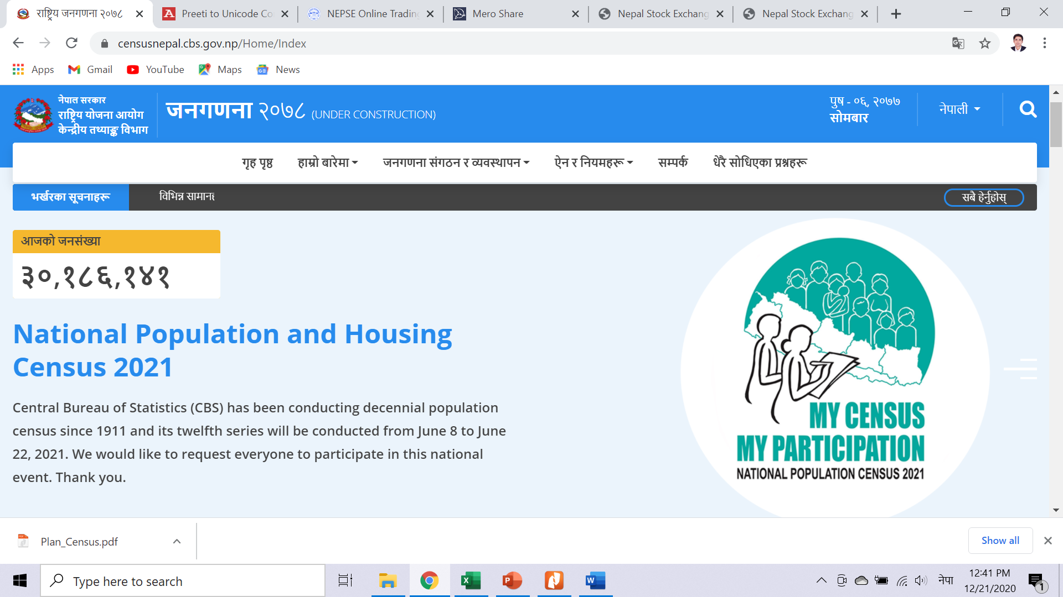
जनगणना वेबसाइट
https://censusnepal.cbs.gov.np/
(क्रमशः)

Slide 20
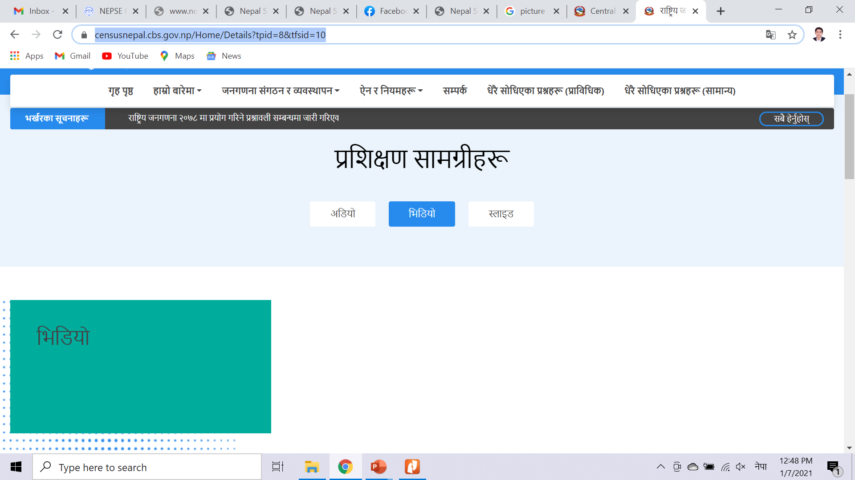
जनगणना वेबसाइट
पावरपोइन्ट स्लाइड्सहरू हेर्नका लागि यहाँ क्लिक गर्नुपर्दछ
जनगणना भिडियोहरू हेर्नका लागि यहाँ क्लिक गर्नुपर्दछ
https://censusnepal.cbs.gov.np/Home/Details?tpid=8&tfsid=10
(क्रमशः)

Slide 21
जनगणना सम्बन्धमा सम्पर्क गर्ने ठेगाना
राष्ट्रिय जनगणनाको टोल फ्रि नम्बरः ११७८ । टोल फ्रि नम्बरमा फोन गर्दा कुनै शुल्क लाग्दैन ।
जनगणना वेवसाइटः https://censusnepal.cbs.gov.np
फेसबुक पेजः https://www.facebook.com/Censusnepal-100119991821399/
जनगणनाको ट्वीटर ह्याण्डलः @CensusNepal
जनगणनाको यूट्यूब च्यानलः https://www.youtube.com/channel/UCoidjNDWNJkg-RbfYrg1Vjg
फ्याक्स नम्बरः ०१-४२२७७२०
केन्द्रीय तथ्याङ्क विभागको टेलिफोन नम्बरः ०१–४२२९४०६, ४२४५९४६, ४२४५९४७/६)

Slide 22
धन्यवाद!

